Slide 1
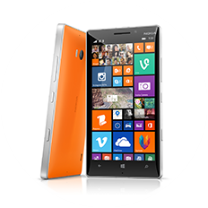
Etlinger András
Az én választottam a Nokia Lumia 930
„Kedvenc mobilom”
Felkészítő:Ravasz Imréné
Herendi Német Nemzetiségi Nyelvoktató Általános Iskola
Tovább

Slide 2
Adatai:
Memória:
Kijelző:
Kamera:
Navigáció:
Akkumlátor:
Adatkapcsolat:
Színei:
Híváskezelés:
Alkalmazások:
Operációs rendszere:
Tovább:

Slide 3
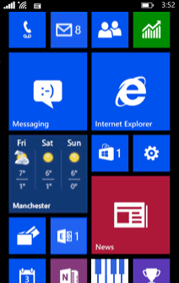
Adatai:
Alumínium és üveg külső , Tömeg: 167 g
Méret: 71 mm x 9 mm x 137 mm
5.0" Full HD kijelző
20 MP kamera
Windows Phone 8.1 operációs rendszer
Négymagos, 2,2 GHz-es processzor
4G / LTE
WiFi, GPS, NFC
Vezeték nélküli töltés
Menü

Slide 4
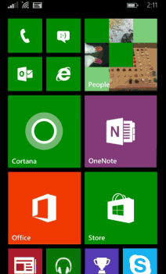
Memóriája:
Külső memória: 7 GB OneDrive felhőalapú tárhely
Külső memória bővíthetősége: nem bővíthető
Memória mérete: 32 GB
Memória (RAM): 2GB
Menü

Slide 5
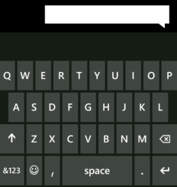
Kijelzője:
Kijelző: 5" Full HD (1920 x 1080) ClearBlack, OLED kijelző
Kijelző átmérője (inch): 5"
Kijelző szélessége: 1080 px
Kijelző magassága: 1920 px
Színfelbontás: TrueColor (24-bit/16M) 441 ppi
Menü

Slide 6
Akummlátora:
Akku kapacitása: 2420
Akku típusa: BV-5QW Li-ion
Készenléti idő 3G: 432 óra
Beszélgetési idő: 21 óra
Beszélgetési idő 3G: 17 óra
Menü

Slide 7
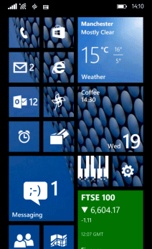
Kamera:
Kamera: 20 MP, PureView
Másodlagos kamera: 1.2 MP front kamera
Video: Lejátszható videofájl - formátumok: 3G2, 3GP, MP4, WMV, AVI, M4V, MOV
Egyéb: f/2,4, 2x zoom
Támogatott video formátumok: MP4/H.264
Video felvétel: 1080p (Full HD, 1920 x 1080) 30fps
Kamera képstabilizátor: Optikai képstabilizálás
Autofókusz
Segédfény
Vaku: Kettős LED vaku
Menü

Slide 8
Navigáció:
Navigáció
GPS
GPS támogatás: A-GPS, A-GLONASS, BeiDou, Érzékelőkkel javított helymeghatározás
GPS Glonass
Nokia navigáció
Menü

Slide 9
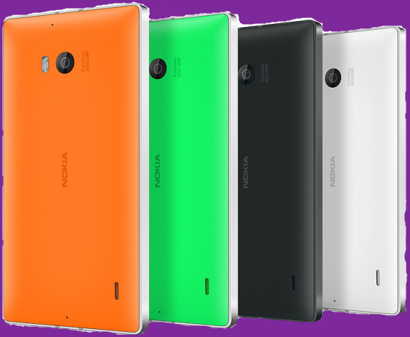
Színei
- Négy színben létezik: - narancssárga
- zöld
- fekete
- fehér
Menü

Slide 10
Híváskezelés:
Hívástípusok: Hanghívás, Konferenciahívás, videohívás
Híváskezelés: Hívásvárakoztatás, Híváselőzmények, Hívásátirányítás, Beépített kihangosítók, Gyorstárcsázás, Hangposta
Zajszűrés: Többmikrofonos háttérzajszűrés
Névjegyzék: Korlátlan
Menü

Slide 11
Adatkapcsolat:
WiFi
Bluetooth
LTE
Hipernet - képes
HSDPA/HSUPA
3G/UMTS
EDGE
GPRS
USB
NFC
Menü

Slide 12
Alkalmazások:
Közösségi alkalmazások: Facebook, LinkedIn, Twitter, WhatsApp, Flickr, Foursquare, OneDrive, Picasa, YouTube
A játék tulajdonságai: Érintős felhasználói felület, Xbox - Live Játékok, DirectX 11
Menü

Slide 13
Operációs rendszere:
A 8.1-et nem csak az asztali, hanem a mobilos fronton is nagy várakozás övezi, ez ugyanis a rendszer első számottevő frissítése, a GDR1, GDR2 és GDR3 alkotta korábbi ráncfelvarrások ugyanis nem voltak igazán nagy horderejűek. Megjelent az univerzális Windows alkalmazások készítésének lehetősége, melyek ugyanarra a futtatói környezetre épülnek, a kód nagy része így a platformspecifikus sorokat leszámítva megegyezhet az asztali és a mobil verziók esetében.
Menü

Slide 14
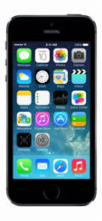
Ilyen telefont szeretnék: És ilyen van:
Nokia Lumia 930
Iphone 5s
Azért döntenék inkább a Lumia mellett mert gyorsabb, nagyobb, Windows fut rajta és nem IOS. Bár jelenleg sokkal több alkalmazás van Iphone- ra szerintem ezt nemsokára utol fogja érni a Lumia. És kevésbé feltörhetőbb…
Tovább

Slide 15
A biztonsága:
Meglepő (?) eredménnyel zárult a közismert Pwn2Own hackerverseny 2014-es Tokióban megrendezett mobilos fordulója. A megjelent szakemberek ugyanis szinte az összes ismert mobilos operációs rendszert: a Google Androidot, az Apple iOS-t és az Amazon Fire OS-t is gond nélkül feltörték az eseményen. Az egyetlen kivételt a Microsoft Windows Phone rendszere képezte, amin gyakorlatilag nem tudtak fogást találni a hackerek.
Tovább

Slide 16
Miben különbözik a PC-től?
Nem nagyon különbözik a Pc-től. Igazából ugyan az a két operációs rendszere (ezért is előnyös a Windows Phone ) csak a telefonon le van kicsinyítve.
Tovább

Slide 17
A Nokia céget felvásárolták
Sok huzavona és a tárgyalások többszöri megszakadása után a Microsoft végre megvásárolta a Nokia telefongyártó részlegét. A megegyezés értelmében a Microsoft fizet 5,44 milliárd euró, amelyet a cég készpénzben fizet ki. Ezzel a felvásárlás számottevően olcsóbb lett, mint a Skype beolvasztása volt, akkor 8,5 milliárd dollárnak megfelelő euró cserélt gazdát.
Tovább

Slide 18
Mit is vett a Microsoft?
Nokia megszűnik. A Microsoft veszi át 32 ezer alkalmazottat, köztük 18 ezernél is több gyári munkást. A Microsofté lesz a Lumia és az Asha márka és megörökli a Qualcomm- Nokia szabadalmi licencmegállapodást is. A Nokia név nem marad sokáig a Lumiákon, az egyezség értelmében az eddig kiadott modellek használhatják a finn gyártó nevét, a következő sorozatok azonban Microsoft Lumia néven futnak majd tovább. Nokia nevű okostelefon több már nem lesz, a Lumia 1020 az utolsó ilyen modell.
Tovább

Slide 19
Teszt:
Windows 8.1
IOS 8
- Milyen operációs rendszert használ a telefon?
Windows 8.1
Microsoft
Nokia
- Kié a Nokia cég?
- Bővíthető-e a memóriája?
Igen
Nem
Menü

Slide 20
Helyes!
Kérdések

Slide 21
Helytelen!
Kérdések

Slide 22
Bibliográfia:
http://www.mall.hu/pda-smartphone/noki-lumia-930-zold?v=710944
http://www.telenor.hu/mobiltelefon/nokia/lumia-930/fekete
http://www.nokia.com/hu-hu/keszulekek/keszulek/lumia930/termekjellemzok/
http://domcsi-baba.hupont.hu/8/smilek
http://www.hwsw.hu/hirek/50871/microsoft-nokia-felvasarlas-lumia-windows-phone-okostelefon-piac.html
Tovább

Slide 23
Köszönöm a figyelmet!

